Slide 1
Семья и школа

Slide 3
Семья занимает центральное место в воспитании ребенка, играет основную роль в формировании мировоззрения и нравственных норм поведения ребенка.
Семья – ячейка школьного коллектива.
Взаимодействие школы и семьи в воспитании ребенка необходимо, поскольку родители хотят видеть своих детей достойными гражданами нашего общества.
Без помощи друг друга невозможно обеспечить высоких результатов в воспитании.

Slide 4
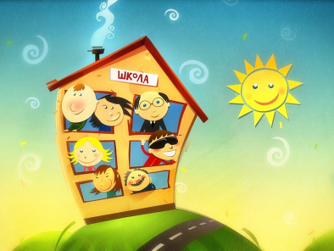
Главное условие взаимодействия – полное представление о функциях и содержании деятельности друг друга.

Slide 5
ШКОЛА – общественное учреждение, основой которого является социальная норма, место, где жизнь ребенка подчинена этим нормам. Школа вводит ребенка в контекст культуры и социальных отношений, опираясь на глубочайшее и первоочередное влияние семьи.
СЕМЬЯ – любовь: супружеская, родительская, детская, родственная. Объединение людей, ревностно защищающее.

Slide 6
Задачи сотрудничества «Семья и Школа»:
Сделать школу и семью союзниками в воспитании детей;
Обеспечивать взаимопонимание и согласованность действий школы и семьи (осуществлять комплексный подход);
Нейтрализовывать возможные негативные влияния на ребенка;
Компенсировать и корректировать семейное воспитание совместными усилиями: выявлять, поддерживать, развивать

Slide 7
Из конституции и семейного кодекса РФ:
Воспитание детей – конституционная обязанность родителей. Они призваны:
всемерно укреплять авторитет взрослого,
воспитывать детей в духе уважения и любви к труду,
подготавливать их к общественно полезной деятельности,
приучать к дисциплине,
заботиться о развитии и укреплении физического и психического здоровья,
стимулировать к осознанному выбору профессии.

Slide 8
Основы личностного развития человека закладываются в семье в раннем детстве.

Slide 9
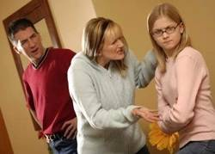
Если родители пользуются авторитетом у детей, показывают им образцы нравственной культуры и постоянной работы над собой, то слова родителей имеют большой вес и побуждают школьников добросовестно выполнять свои обязанности.
Обстановка несогласия, недоброжелательности и нервозности формирует у детей плохое настроение с которым они идут в школу, где не могут сосредоточиться на материале и вымещают агрессию на других.

Slide 10
«Вещные интересы» и забота о материальных выгодах для ребенка полностью отодвигает чувство ответственности и долга на второй план, отрицательно влияет на личность ребенка.

Slide 11
Разумный контроль родителей помогает детям более ответственно относится к выполнению своих обязанностей, преодолевать отрицательные соблазны.
Родителям нужно и важно следить за соблюдением режима дня, знать – с кем дружат их дети, где и как проводят свой досуг, побуждать к выполнения своих школьных обязанностей и помощи по дому.

Slide 12
- Несет ответственность за жизнь и здоровье обучающегося во время образовательного процесса (по законодательству РФ)
Организует учебно-воспитательный процесс в школе
Обеспечивает обучающемуся приобретение знаний, умений и навыков в объеме общего образования, с выдачей, при условии успешной сдачи государственной итоговой аттестации, аттестата (свидетельства) государственного образца;

Slide 13
- В рамках школы создает максимально благоприятные условия для умственного, нравственного, эмоционального и физического развития личности школьника, всестороннего развития его способностей.
- Адекватно применяет формы, методы и средства организации образовательного процесса возрастным и психофизиологическим особенностям, склонностям, способностям, интересам обучающегося.
- Предоставляет обучающемуся дополнительные образовательные услуги: факультативы, предметные кружки, спортивные секции, социальную помощь.

Slide 14
- Организовывает (при необходимости) различные формы педагогической и психологической поддержки для оказания помощи учащимся, не усваивающим (по объективным и уважительным причинам) учебную программу.

Slide 15
Союз «ШКОЛА-УЧЕНИК-СЕМЬЯ» направлен на благополучие и гармоничное развитие личности школьника, на сохранение желания учиться, на укрепление веры в себя.
Это сотрудничество – результат огромных усилий и творчества двух сторон –
школы и семьи.

Slide 16
Отказ от насилия
Референтная значимость
Потребность в общении и доверии
Психологически здоровая личность
диалог
сотрудничество
Психологическая защищенность

Slide 17
Школа – дом второй, семья вторая,
Поэтому и связаны они.
Ведь семье в учебе роль большая
Стала отводиться в наши дни.
Эта связь все крепче и сильнее,
И растет, и крепнет с каждым днем.
И учиться проще, веселее
Если в тесной дружбе мы живем.

